Slide 1
图像处理挑战赛_模糊文档图像恢复
作者：沙海英

Slide 2
项目背景
使用移动设备扫描获取文档的过程中，很多是文字、字母和数字等符号内容。通过拍摄截取等方式获取文档，就非常有可能导致内容模糊、噪音叠加等问题的发生，使得无法实际发挥作用。期望同学们通过计算机技术，帮助人们将模糊失焦的文档恢复清晰，提高使用便捷度和效率。
目的是帮助人们将模糊失焦的文档恢复清晰，提高使用便捷度和效率。

Slide 3
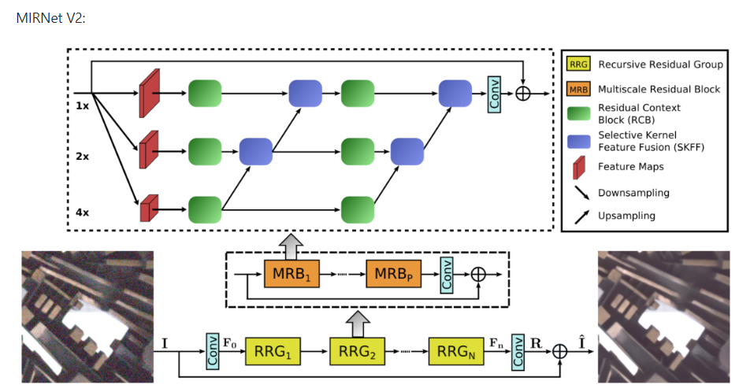
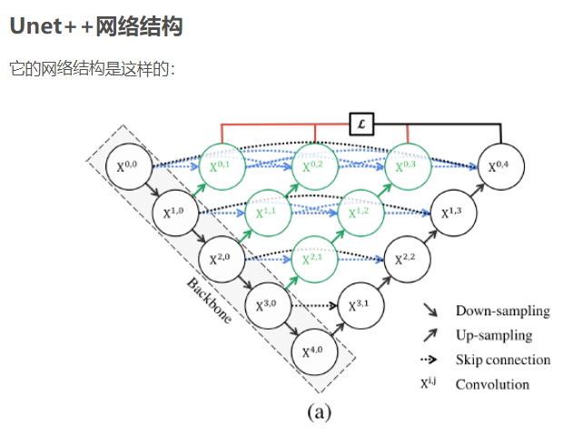
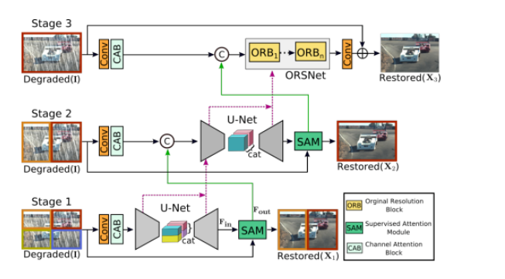
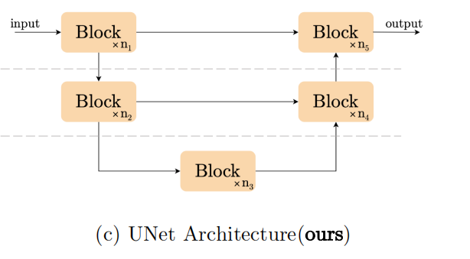
方案调研
通常图像去模糊的恢复网络有MPRNet、MIRNetv2、NAFNet、restormer、Uformer等网络。

Slide 4
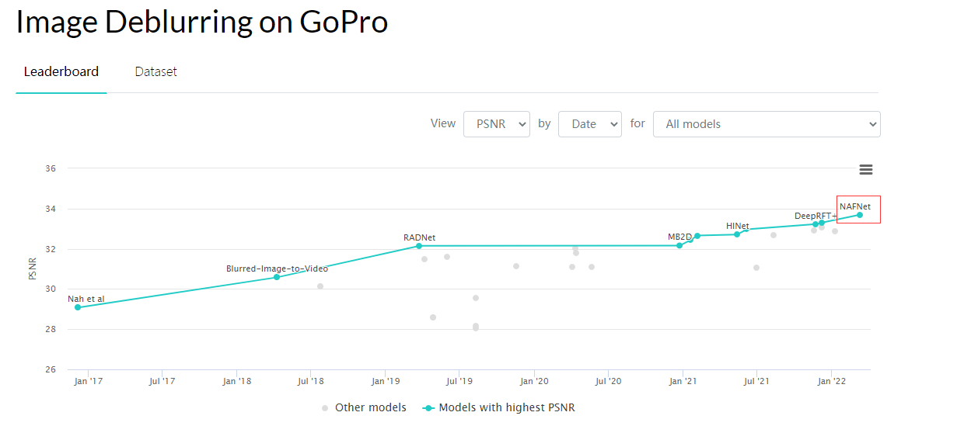
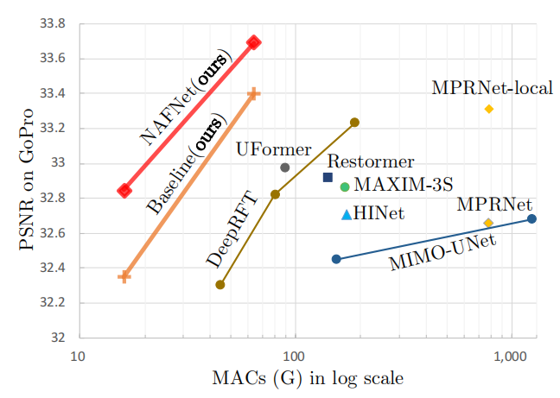
观察上述网络，都是Unet的变种。查找图像去模糊GoPro数据集发现NAFNet图像去模糊效果上很明显，因此作为待选方案。又由于MIRNet 在图像去噪也十分出色，因此本次项目会循循渐进的去比较网络。通过Unet、Unet++、NAFNet和MIRNet网络去对比，寻找出最优的baseline模型。

Slide 5
baseline模型的选择
网络结构：
由于NAFNet、MIRNet和MIRNetV2开源代码是pytorch版本，因此需要转换成paddle的形式。在网上找到有复现MIRNet的版本，https://zhuanlan.zhihu.com/p/526731377。而NAFNet没有现成的，因此对照着开源的网络结构，进行复现，复现的地址：https://blog.csdn.net/weixin_43509698/article/details/125630304?spm=1001.2014.3001.5501。根据结果选择baseline模型的网络架构为MIRNetV2。
迭代次数 | Unet |  |  | Unet++ |  |  | NAFNet |  |  | MIRNetV2
评价指标 | score | psnr | ms_ssim | score | psnr | ms_ssim | score | psnr | ms_ssim | score | psnr | ms_ssim
2 | 0.48617 | 15.08939 | 0.82144 | 0.51758 | 17.87445 | 0.85642 | 0.51738 | 18.23906 | 0.85236 | 0.54321 | 18.86636 | 0.89775
5 |  |  |  | 0.5224 | 17.93019 | 0.86549 | 0.52943 | 18.46229 | 0.87423 | 0.53782 | 18.7377 | 0.88826
10 | 0.49443 | 15.72496 | 0.8316 | 0.51771 | 17.89729 | 0.85645 | 0.52788 | 18.38198 | 0.87193 | 0.54439 | 18.86352 | 0.90014
20 |  |  |  | 0.51523 | 17.83092 | 0.85214 | 0.52486 | 18.27367 | 0.86699 | 0.09177 | 0.34585 | 0.18008
50 |  |  |  | 0.50272 | 17.62828 | 0.82917 | 0.52198 | 18.21699 | 0.8618 | 21后 | nan | nan

Slide 6
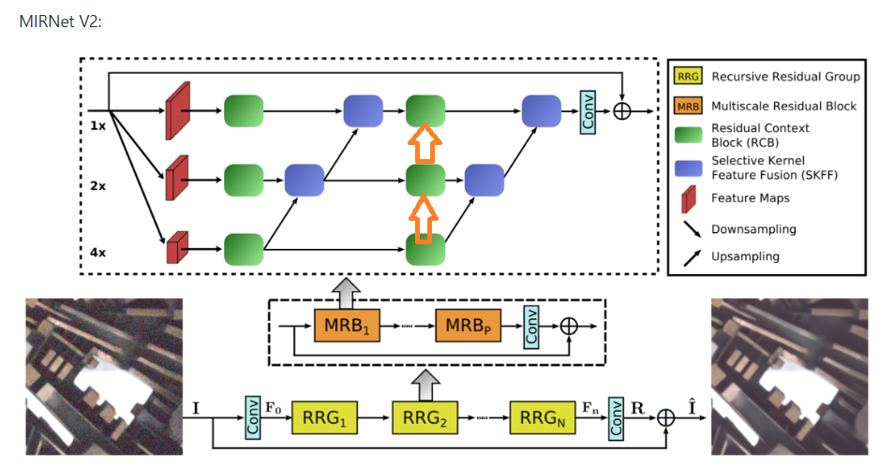
模型优化
观测MIRNetV2的网络架构，自然想到了双向金字塔结构，可能是由于验证不充分，导致最终的模型架构为MIRNetV2。
迭代次数 | MIRNetV2 |  |  | MIRNetV2_Bi（lr=0.0008） |  |  | MIRNetV2_Bi |  |  | MIRNetV2_Bi（lr=0.0005） |  |  | MIRNetV2（lr=0.0005）
评价指标 | score | psnr | ms_ssim | score | psnr | ms_ssim | score | psnr | ms_ssim | score | psnr | ms_ssim | score | psnr | ms_ssim
2 | 0.54321 | 18.86636 | 0.89775 | 0.54323 | 18.86464 | 0.89781 | 0.54346 | 18.87002 | 0.89821 | 0.54345 | 18.86888 | 0.8982 | 0.5444 | 18.88468 | 0.89995
5 | 0.53782 | 18.7377 | 0.88826 |  |  |  | 0.35298 | 10.29769 | 0.60298 | 0.54343 | 18.86829 | 0.89817 | 0.54344 | 18.86747 | 0.89821
10 | 0.54439 | 18.86352 | 0.90014 | 0.53734 | 18.72263 | 0.88745 | 6后 | nan | nan | 0.54361 | 18.86848 | 0.89853 | 0.54329 | 18.86632 | 0.89791
20 | 0.09177 | 0.34585 | 0.18008 |  |  |  | nan | nan | nan | 0.54299 | 18.85563 | 0.89743 | 0.54307 | 18.85716 | 0.89758
50 | 21后 | nan | nan |  |  |  | nan | nan | nan | 0.54068 | 18.74958 | 0.89386 | - | - | -

Slide 7
模型预测策略
模型预测有两个方案：
1.resize成512大小的图片，然后进行预测在resize成原图，发现resize之后的图片无法还原
2.将原图发成512大小pitch，进行循环预测，然后进行合并图片，发现性能大大的提升，因此最终采用的模型结构为MIRNetV2 、pitch=512、epoch=5，预测代码在predict.py中。
方案 | score | psnr | ms_ssim | time_used
MIRNetV2 epoch=1 resize=512 | 0.54364 | 18.87225 | 0.89856 | 0.33785
MIRNetV2 epoch=1 pitch=512(原图分多个) | 0.60782 | 25.56613 | 0.95998 | 3.38048
MIRNetV2 epoch=1 pitch=512(原图分多个) pre[pre>0.95]=1 pre[pre<0.05]=0 | 0.60629 | 25.25592 | 0.96002 | 3.39196
MIRNetV2 epoch=1 pitch=512(原图分8个) | 0.58789 | 22.18754 | 0.95391 | 1.52613
MIRNetV2 epoch=1 pitch=512(原图分8个，batch_size=2)(时间达到要求) | 0.58795 | 22.19614 | 0.95393 | 0.90941

